Slide 1
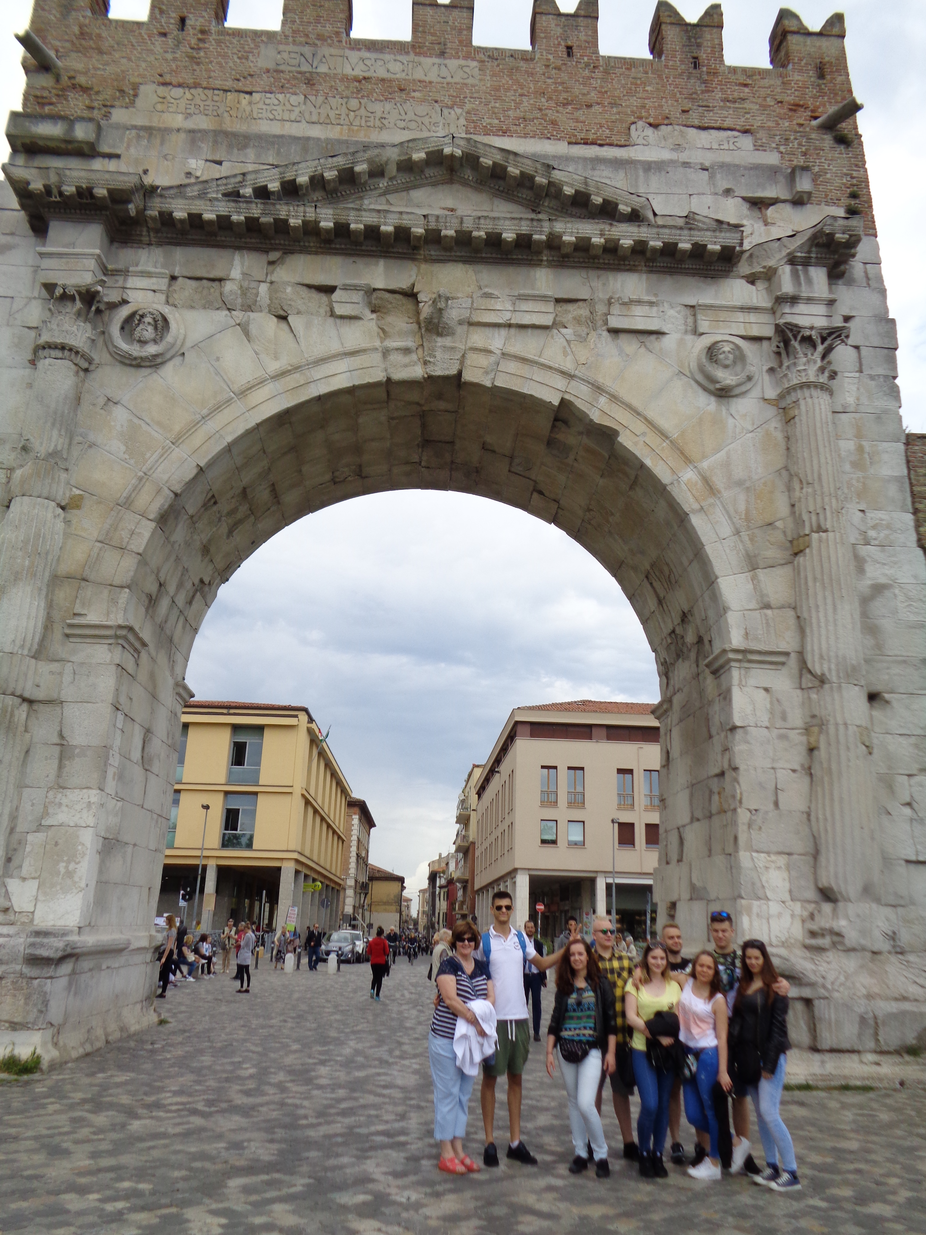
RIMINI WŁOCHY 2017
PREZENTACJA POWSTAŁA W RAMACH REALIZACJI
PROGRAMU KULTUROWEGO W PROJEKCIE
,,Praktyki zawodowe we Włoszech i Hiszpanii szansą na zatrudnienie i sukces zawodowy„ 2016-1-PL01-KA102-023993 Realizowane w ramach projektu systemowego "Staże i praktyki zagraniczne dla osób kształcących się i szkolących zawodowo" w ramach Europejskiego Funduszu POWER na zasadach Programu ERASMUS+
Projekt realizowany w ZSP nr 1 im Tony Halika w Ożarowie Mazowieckim

